Slide 1
Was ist uns heilig?
Hungertuch 2023/24
von Emeka Udemba
Doris Ziniel
August 2022

Slide 2
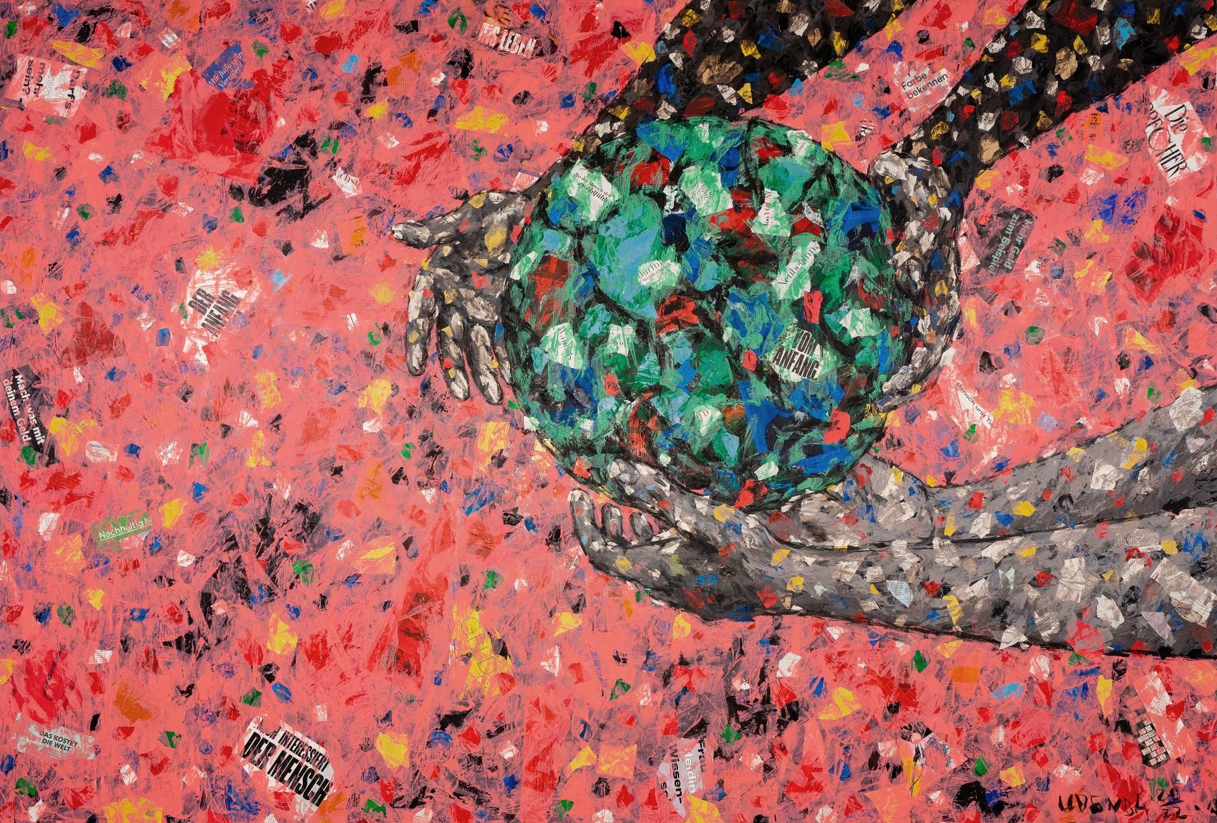
Das Hungertuch 2023/24 von Emeka Udemba
Material: Leinwand, Zeitungsausrisse, Kleber, Acryl
Emeka Udemba https://www.emeka-udemba.com

Slide 3
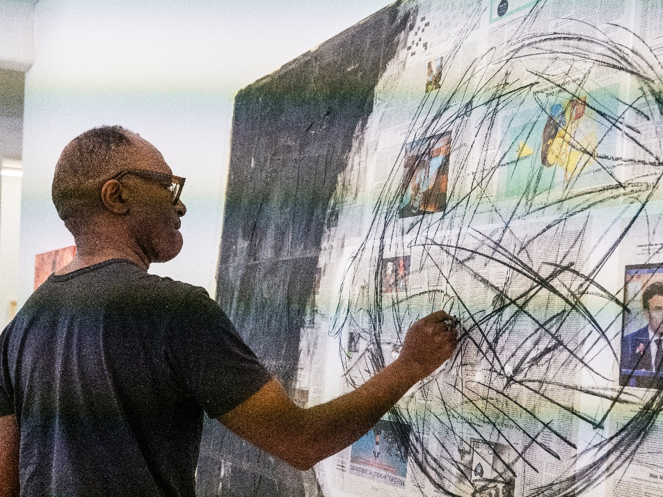
„Wir haben nur diese Welt, und wenn wir sie nicht richtig behandeln, wird sie uns ins Gesicht springen.“
EMEKA UDEMBA
in Nigeria geboren
lebt in Deutschland
Installation, Malerei, Video, Fotografie, Performance, Zeichnung
greift in seinen Werken Fakten und Gegeben-heiten auf, die er neu zusammensetzt – so schafft er veränderte Perspektiven.

Slide 4
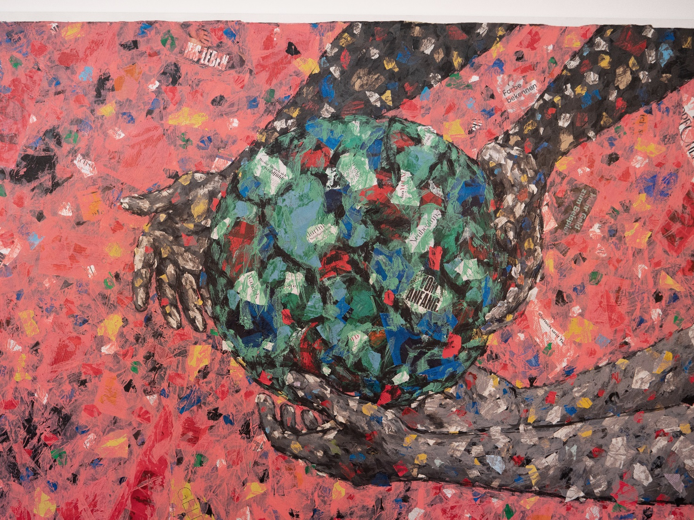
Collage aus Zeitungsschnipseln, Kleber und Acryl
Ist das unsere Wirklichkeit?
Schicht um Schicht reißt und klebt der Künstler diese Fragmente und komponiert aus ihnen etwas Neues.

Slide 5
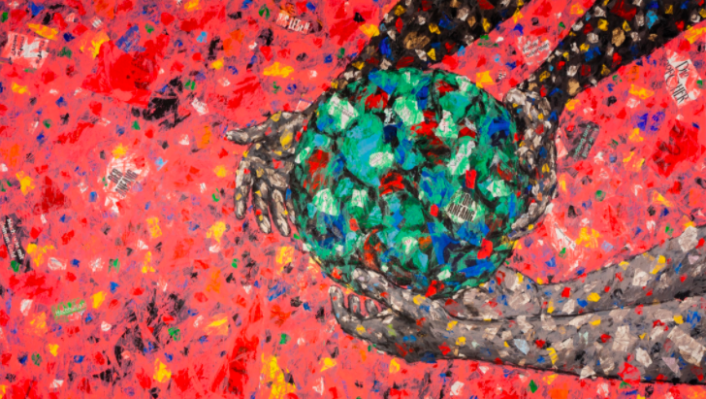
Freier, rötlicher Raum
zwei Unterarm- und Hand-Paare
Erdkugel
Halten oder loslassen?
Schutz und Preisgabe
Rollt die Kugel im nächsten Moment nach links unten
in den roten aufgeheizten Raum hinein?
Wird sie kippen wie unser Klima?
Die Erdkugel, gute Schöpfung und Heimatplanet
oder Spielball verschiedener Interessen?
„Vom Anfang“
Was ist uns noch heilig?

Slide 6
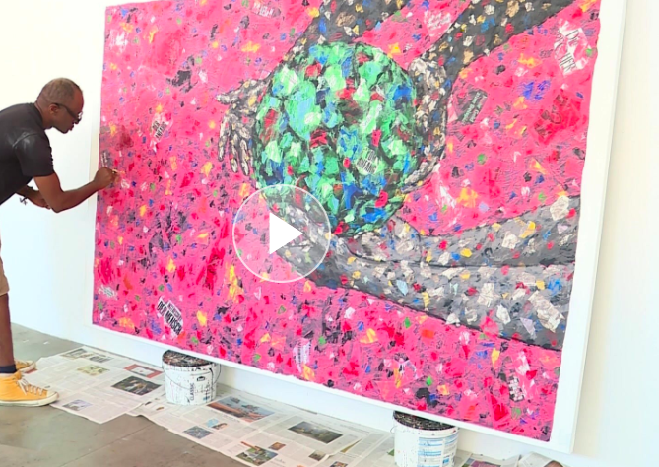
Video zum Hungertuch: https://www.youtube.com/watch?v=OI4bT9dG45M

Slide 7
Bildausschnitt
HÄNDE

Slide 8
Bildausschnitt
WELTKUGEL

Slide 9
Fragen
Was wird geschehen?
Wie viel Zeit bleibt noch, um zu bewahren?
Oder ist es schon zu spät?
Wer gibt den letzten Stoß zum großen Fall?
Wer übernimmt Verantwortung?
Ich?
Du?
Wir alle?

Slide 10
Halten
Loslassen
Fallenlassen
Was geschieht?

Slide 11
Abbildungen:
Gesamtbild und Ausschnitte:
Das Misereor-Hungertuch 2023 „Was ist uns heilig?“ von Emeka Udemba © Misereor
Emeka Udemba bei der Arbeit (Folien 3, 6): © Dieter Härtl/Misereor
www.hungertuch.de

